Slide 1
Kiểm tra bài cũ
Câu1:Nêu vai trò và nhiệm vụ của trồng trọt?
Câu 2:Để thực hiện nhiệm vụ của trồng trọt cần sử dụng những biện pháp gì?

Slide 2
Bài 02:
KHÁI NIỆM VỀ ĐẤT TRỒNG VÀ THÀNH PHẦN CỦA ĐẤT TRỒNG

Slide 3

1 phút thư giãn
Liệt kê các bước chăm sóc cây trồng !

Slide 4
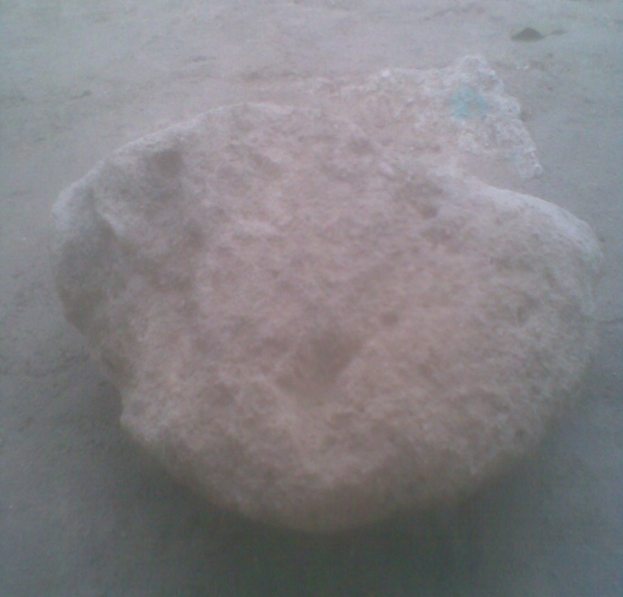
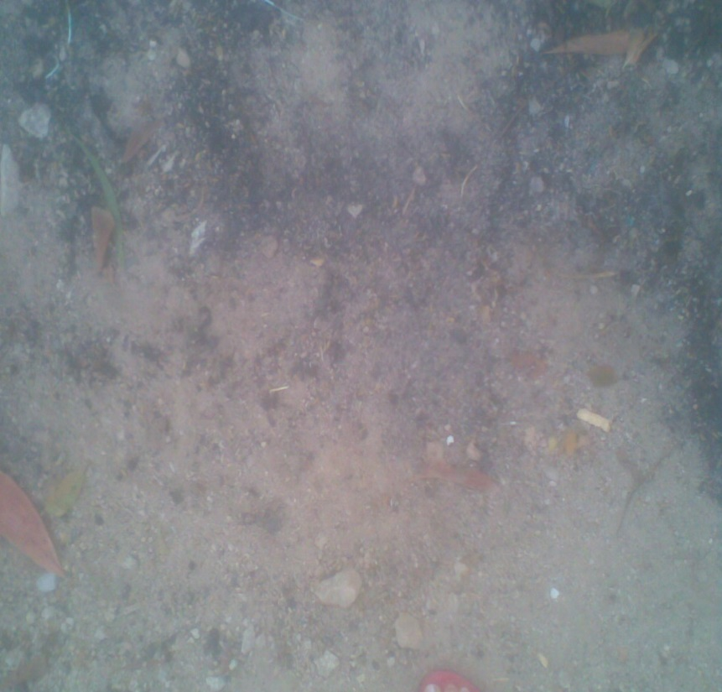
I. Khái niệm về đất trồng
Bài 02: KHÁI NIỆM VỀ ĐẤT TRỒNG VÀ THÀNH PHẦN CỦA ĐẤT TRỒNG
1/ Đất trồng là gì?
Em hãy quan sát hình và cho biết đất trồng là gì?
Hình a: đá
Hình b: đất

Slide 5
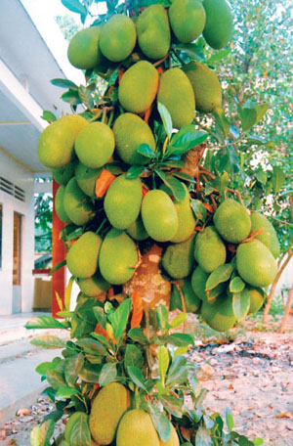
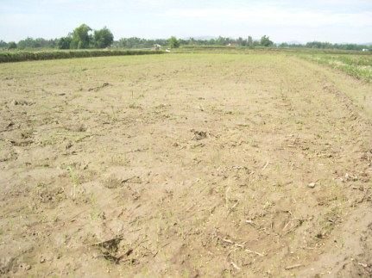
I. Khái niệm về đất trồng
Bài 02: KHÁI NIỆM VỀ ĐẤT TRỒNG VÀ THÀNH PHẦN CỦA ĐẤT TRỒNG
1/ Đất trồng là gì?

Slide 6
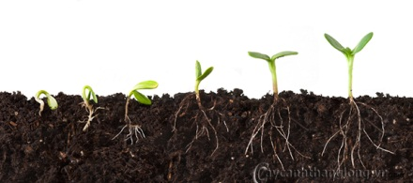
Bài 02: KHÁI NIỆM VỀ ĐẤT TRỒNG VÀ THÀNH PHẦN CỦA ĐẤT TRỒNG
I. Khái niệm về đất trồng:
1. Đất trồng là gì?

- Đất trồng là lớp đất bề mặt tơi xốp của vỏ trái đất, trên đó cây trồng có thể sinh sống và sản xuất ra sản phẩm.

Slide 7
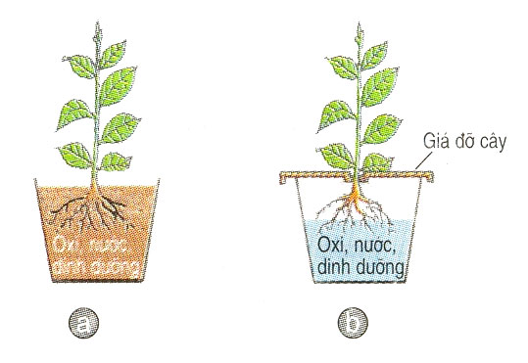
Bài 02: KHÁI NIỆM VỀ ĐẤT TRỒNG VÀ THÀNH PHẦN CỦA ĐẤT TRỒNG
I. Khái niệm về đất trồng: 2. Vai trò của đất trồng
Quan sát hình vẽ và so sánh: Trồng cây trong môi trường đất và môi trường nước có điểm gì giống và khác nhau?
Trồng cây trong đất
Trồng cây trong môi trường nước

Slide 8
Giống nhau:
Cung cấp oxi, nước và chất dinh dưỡng cho cây
Khác nhau:
Trồng cây trong môi trường đất không cần giá đỡ, trồng cây trong môi trường nước cần giá đỡ.

Slide 9
I. Khái niệm về đất trồng
Bài 02: KHÁI NIỆM VỀ ĐẤT TRỒNG VÀ THÀNH PHẦN CỦA ĐẤT TRỒNG

2/ Vai trò của đất trồng
Đất có vai trò cung cấp nước, chất dinh dưỡng,oxi cho cây và giữ cây đứng vững .

Slide 10
Bài 02: KHÁI NIỆM VỀ ĐẤT TRỒNG VÀ
THÀNH PHẦN CỦA ĐẤT TRỒNG
II. Thành phần của đất trồng:
Đất trồng
Phần khí
Phần lỏng
Phần rắn
Chất vô cơ
Chất hữu cơ
Quan sát sơ đồ 1 trả lời câu hỏi :Đất trồng gồm có mấy phần?

Slide 11
Phần khí:
Là không khí có ở trong các khe hở của đất.Chứa nitơ, oxi, cacbonic. Tuy nhiên lượng oxi trong đất ít hơn lượng oxi trong khí quyển, còn lượng khí cacbonic trong đất thì lớn hơn lượng khí cacbonic trong khí quyển tới hàng trăm lần.

Slide 12
Phần rắn: bao gồm 2 thành phần: thành phần vô cơ và thành phần hữu cơ .
-Thành phần vô cơ: Chiếm từ 92% đến 98% khối lượng phần rắn, trong đó có chứa các chất dinh dưỡng nitơ, phốtpho, kali....
-Thành phần hữu cơ: Bao gồm các sinh vật sống trong đất và xác động, thực vật, vi sinh vật đã chết và mùn. Đất nhiều mùn là đất tốt.
Phần lỏng: Chính là nước trong đất. Nước trong đất có tác dụng hòa tan các chất dinh dưỡng.

Slide 13
Hãy điền vào bảng theo mẫu dưới đây:
Các thành phần của đất trồng | Vai trò đối với cấy trồng
Phần khí Phần rắn Phần lỏng
Cung cấp Oxi cho cây hô hấp
Cung cấp chất dinh dưỡng cho cây
Cung cấp nước cho cây

Slide 14
II. Thành phần của đất trồng
Bài 02: KHÁI NIỆM VỀ ĐẤT TRỒNG VÀ THÀNH PHẦN CỦA ĐẤT TRỒNG

Đất trồng chia làm 3 phần:
- Phần khí
- Phần rắn: chất vô cơ, chất hữu cơ
- Phần lỏng

Slide 15
1/ Hoàn thành sơ đồ sau:
CỦNG CỐ
Đất trồng
Phần khí
Phần lỏng
Chất vô cơ
Chất hữu cơ
Phần rắn

Slide 16
2/Chọn đúng hay sai :
…......Thành phần của đất gồm : chất khí , chất lỏng , chất rắn .
………… Thành phần của đất gồm 4 chất : chất khí , chất lỏng , chất hữu cơ , chất vô cơ .
………… Thể khí chiếm phần khe hở của đất .
…………Thể lỏng chiếm phần khe hở của đất .
……….. Phần khí trong đất có tỉ lệ O ₂ và CO₂ như trong không khí .
Đ
Đ
Đ
Đ
S

Slide 17
Về nhà
Học bài 2
Đọc bài 3: Một số tính chất của đất trồng.
Tìm hiểu thông tin điền vào bảng SGK/9

